Slide 1
Благоустройство бульвара «Четыре сезона»
Инициативные проекты
Т.К. Юсупов

Slide 2
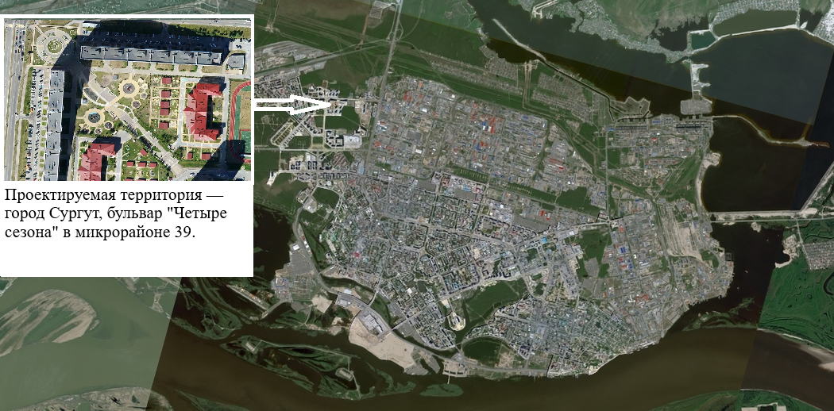
Ситуационная схема

Slide 3
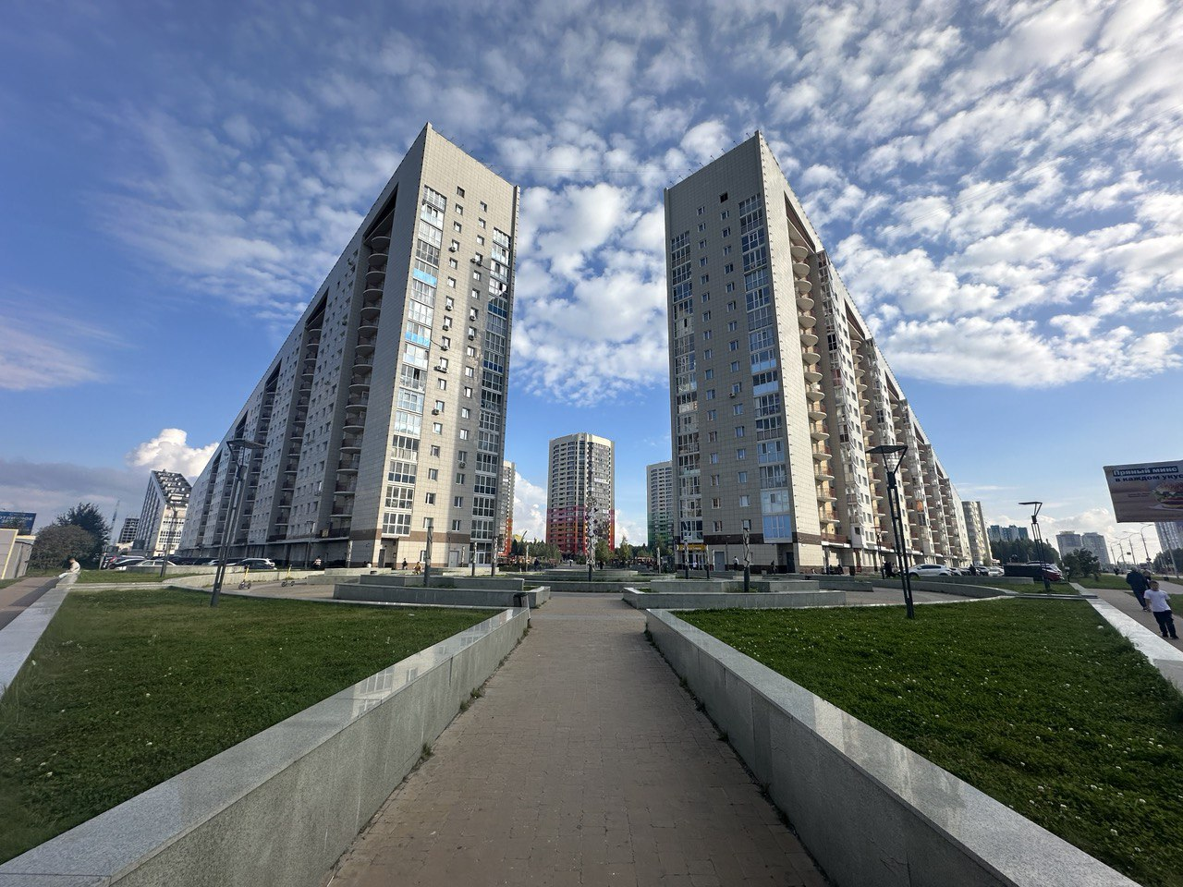
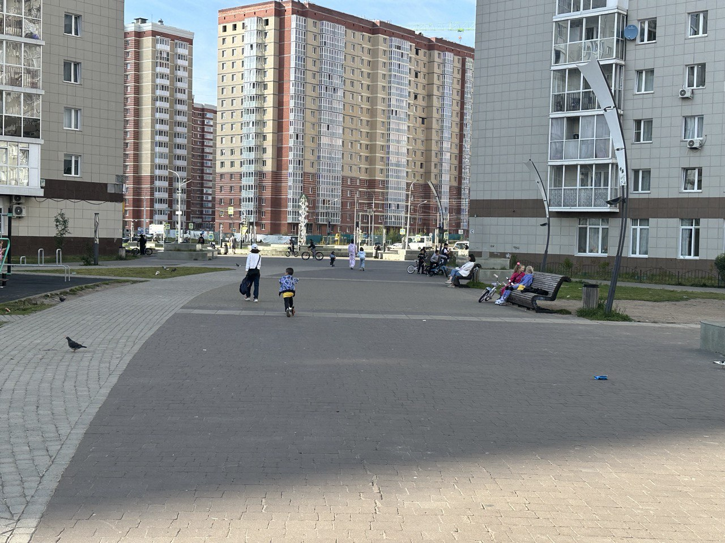
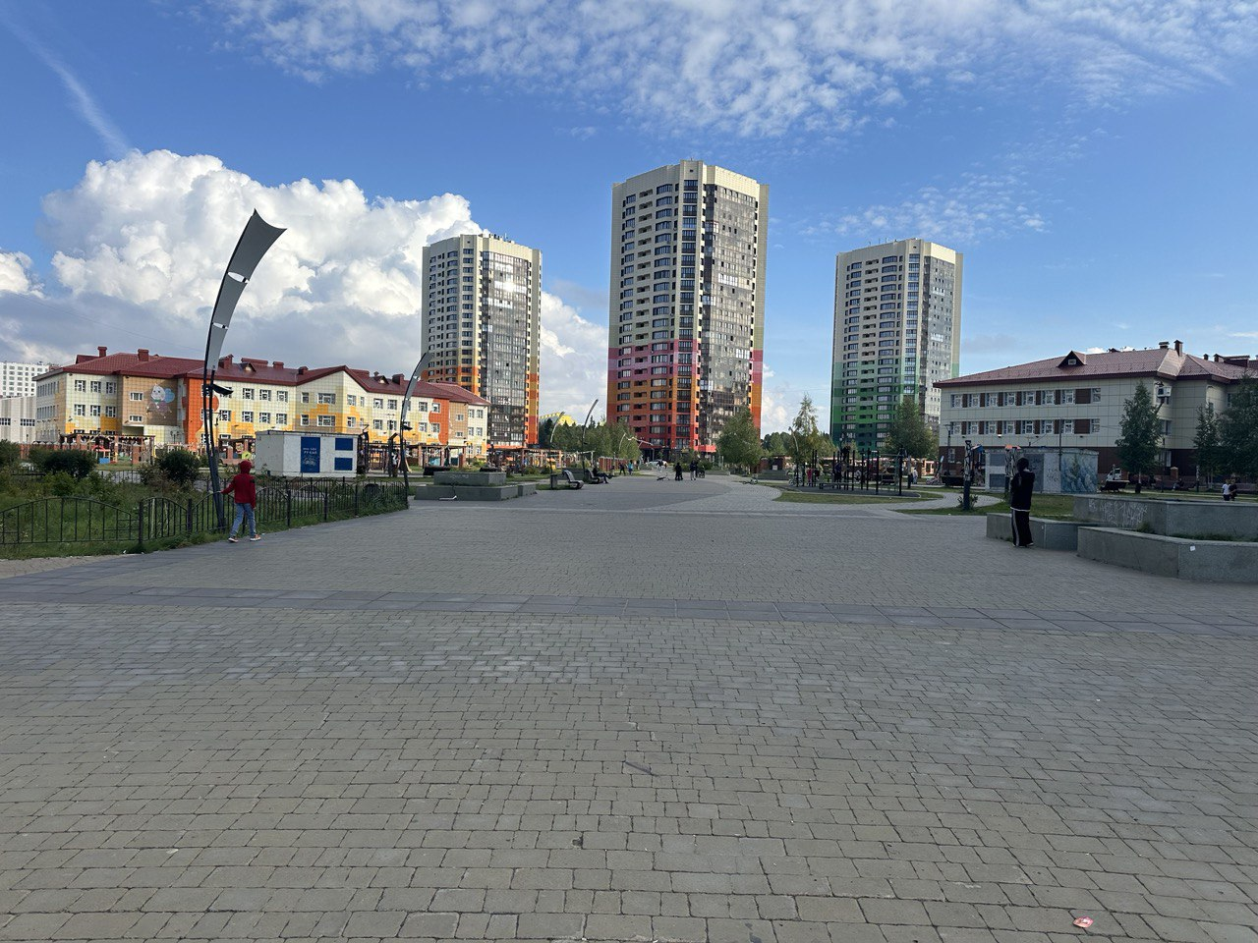
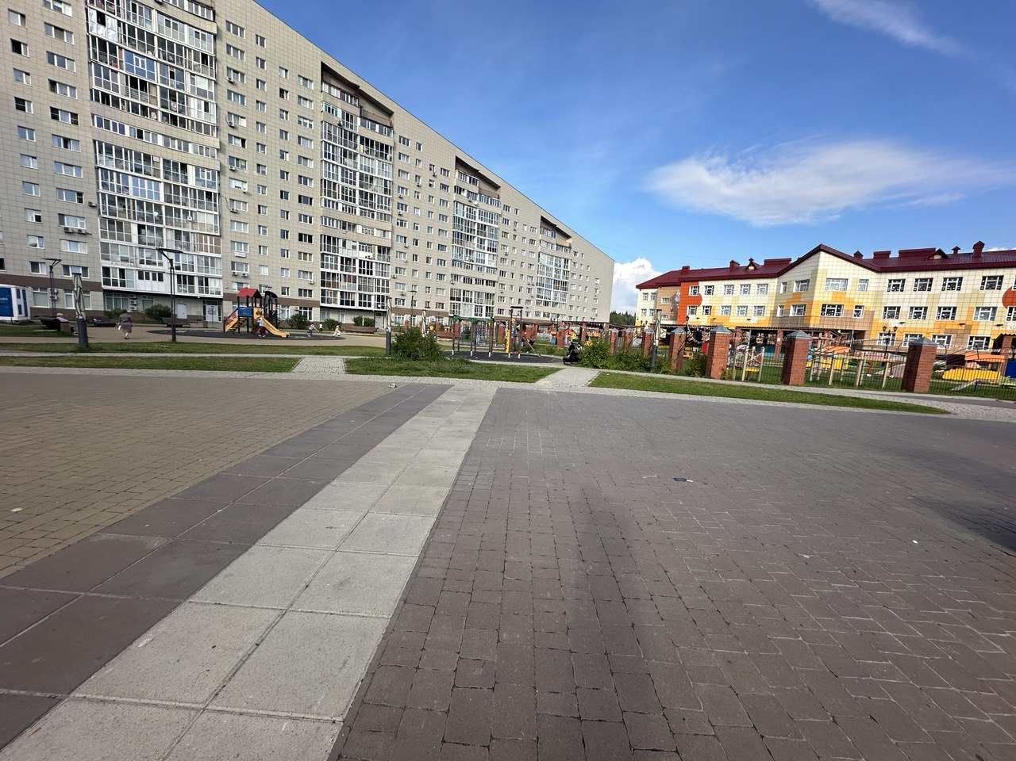
Фото существующего бульвара

Slide 4




Предпосылки реализации проектов
В жилом секторе микрорайона 39, где расположены многоэтажные дома, проживает более 4800 человек. В этом районе недостаточно благоустроенные общественные пространства, что ограничивает возможности для полноценного отдыха и досуга жителей.
В микрорайоне не хватает мест для отдыха детей. Особенно не хватает качелей на бульваре и в пяти многоквартирных домах с более чем 3000 жителями. Всего лишь две качели расположены на территории одного из домов, что приводит к очередям и создает дискомфорт для детей и родителей, также нет инструментов для творческого развития детей.
Плохая освещенность бульвара является серьезной проблемой. Она обусловлена тем, что осветительные опоры, расположенные вдоль него, как малые архитектурные формы (МАФ), не обеспечивают эффективное освещение. Это подтверждается многочисленными обращениями жителей, проживающих рядом с бульваром, по которому проходят к 8 многоквартирным домам, 1 школе и 2 детским садам. В зимний период жители вынуждены передвигаться по плохо освещенному бульвару.
Инициатива граждан, проживающих в данном микрорайоне, попытки по созданию игровой площадки с малыми архитектурными формами для детей, подтверждают наличие проблемы и актуальность проекта

Slide 5
Цель и задачи проекта
Цель: Создать благоустроенный и привлекательный бульвар в ТОС «Александрия», который станет комфортной зоной для отдыха и общения детей с родителями, а также подростков, с целью повышения качества жизни жителей на 25% в течение 18 месяцев и формирования активного общественного пространства для всех возрастных групп.
Задачи:
Провести полное обследование существующей системы освещения бульвара для выявления всех проблемных участков с недостаточной видимостью.
Разработать проект новой системы освещения, с светотехническим расчетом который будет включать требуемое количество энергоэффективных и эстетически привлекательных светильников, обеспечивающих безопасную ночную обстановку.
Спроектировать не менее 5 новых зон для отдыха (скамейки, качели и уличные музыкальные инструменты), которые будут учитывать потребности различных групп населения, включая детей, подростков и взрослых.

Slide 6
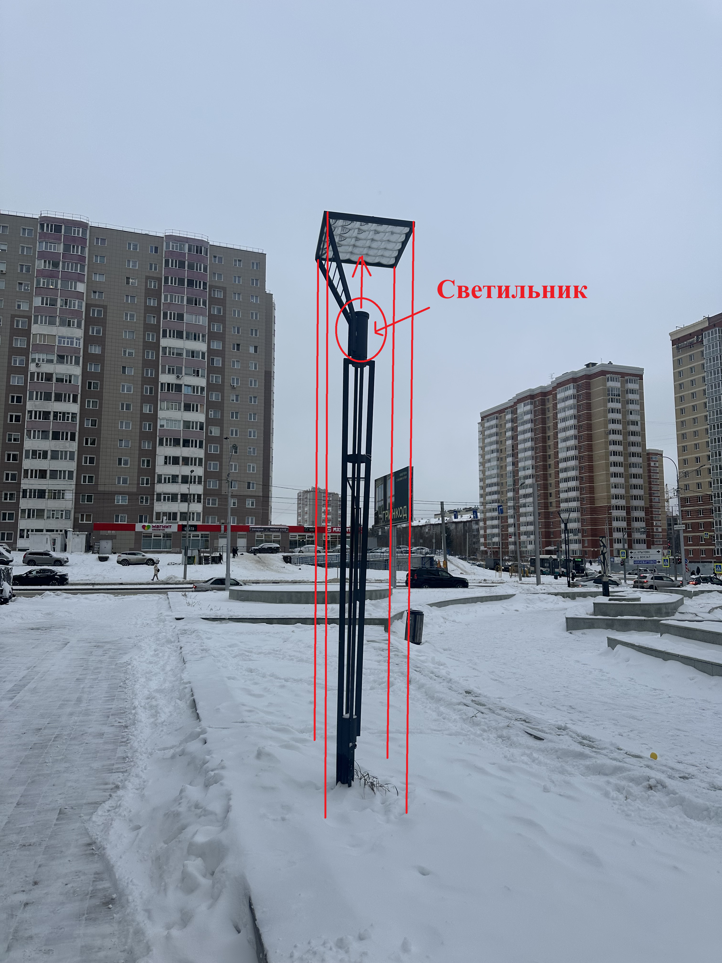
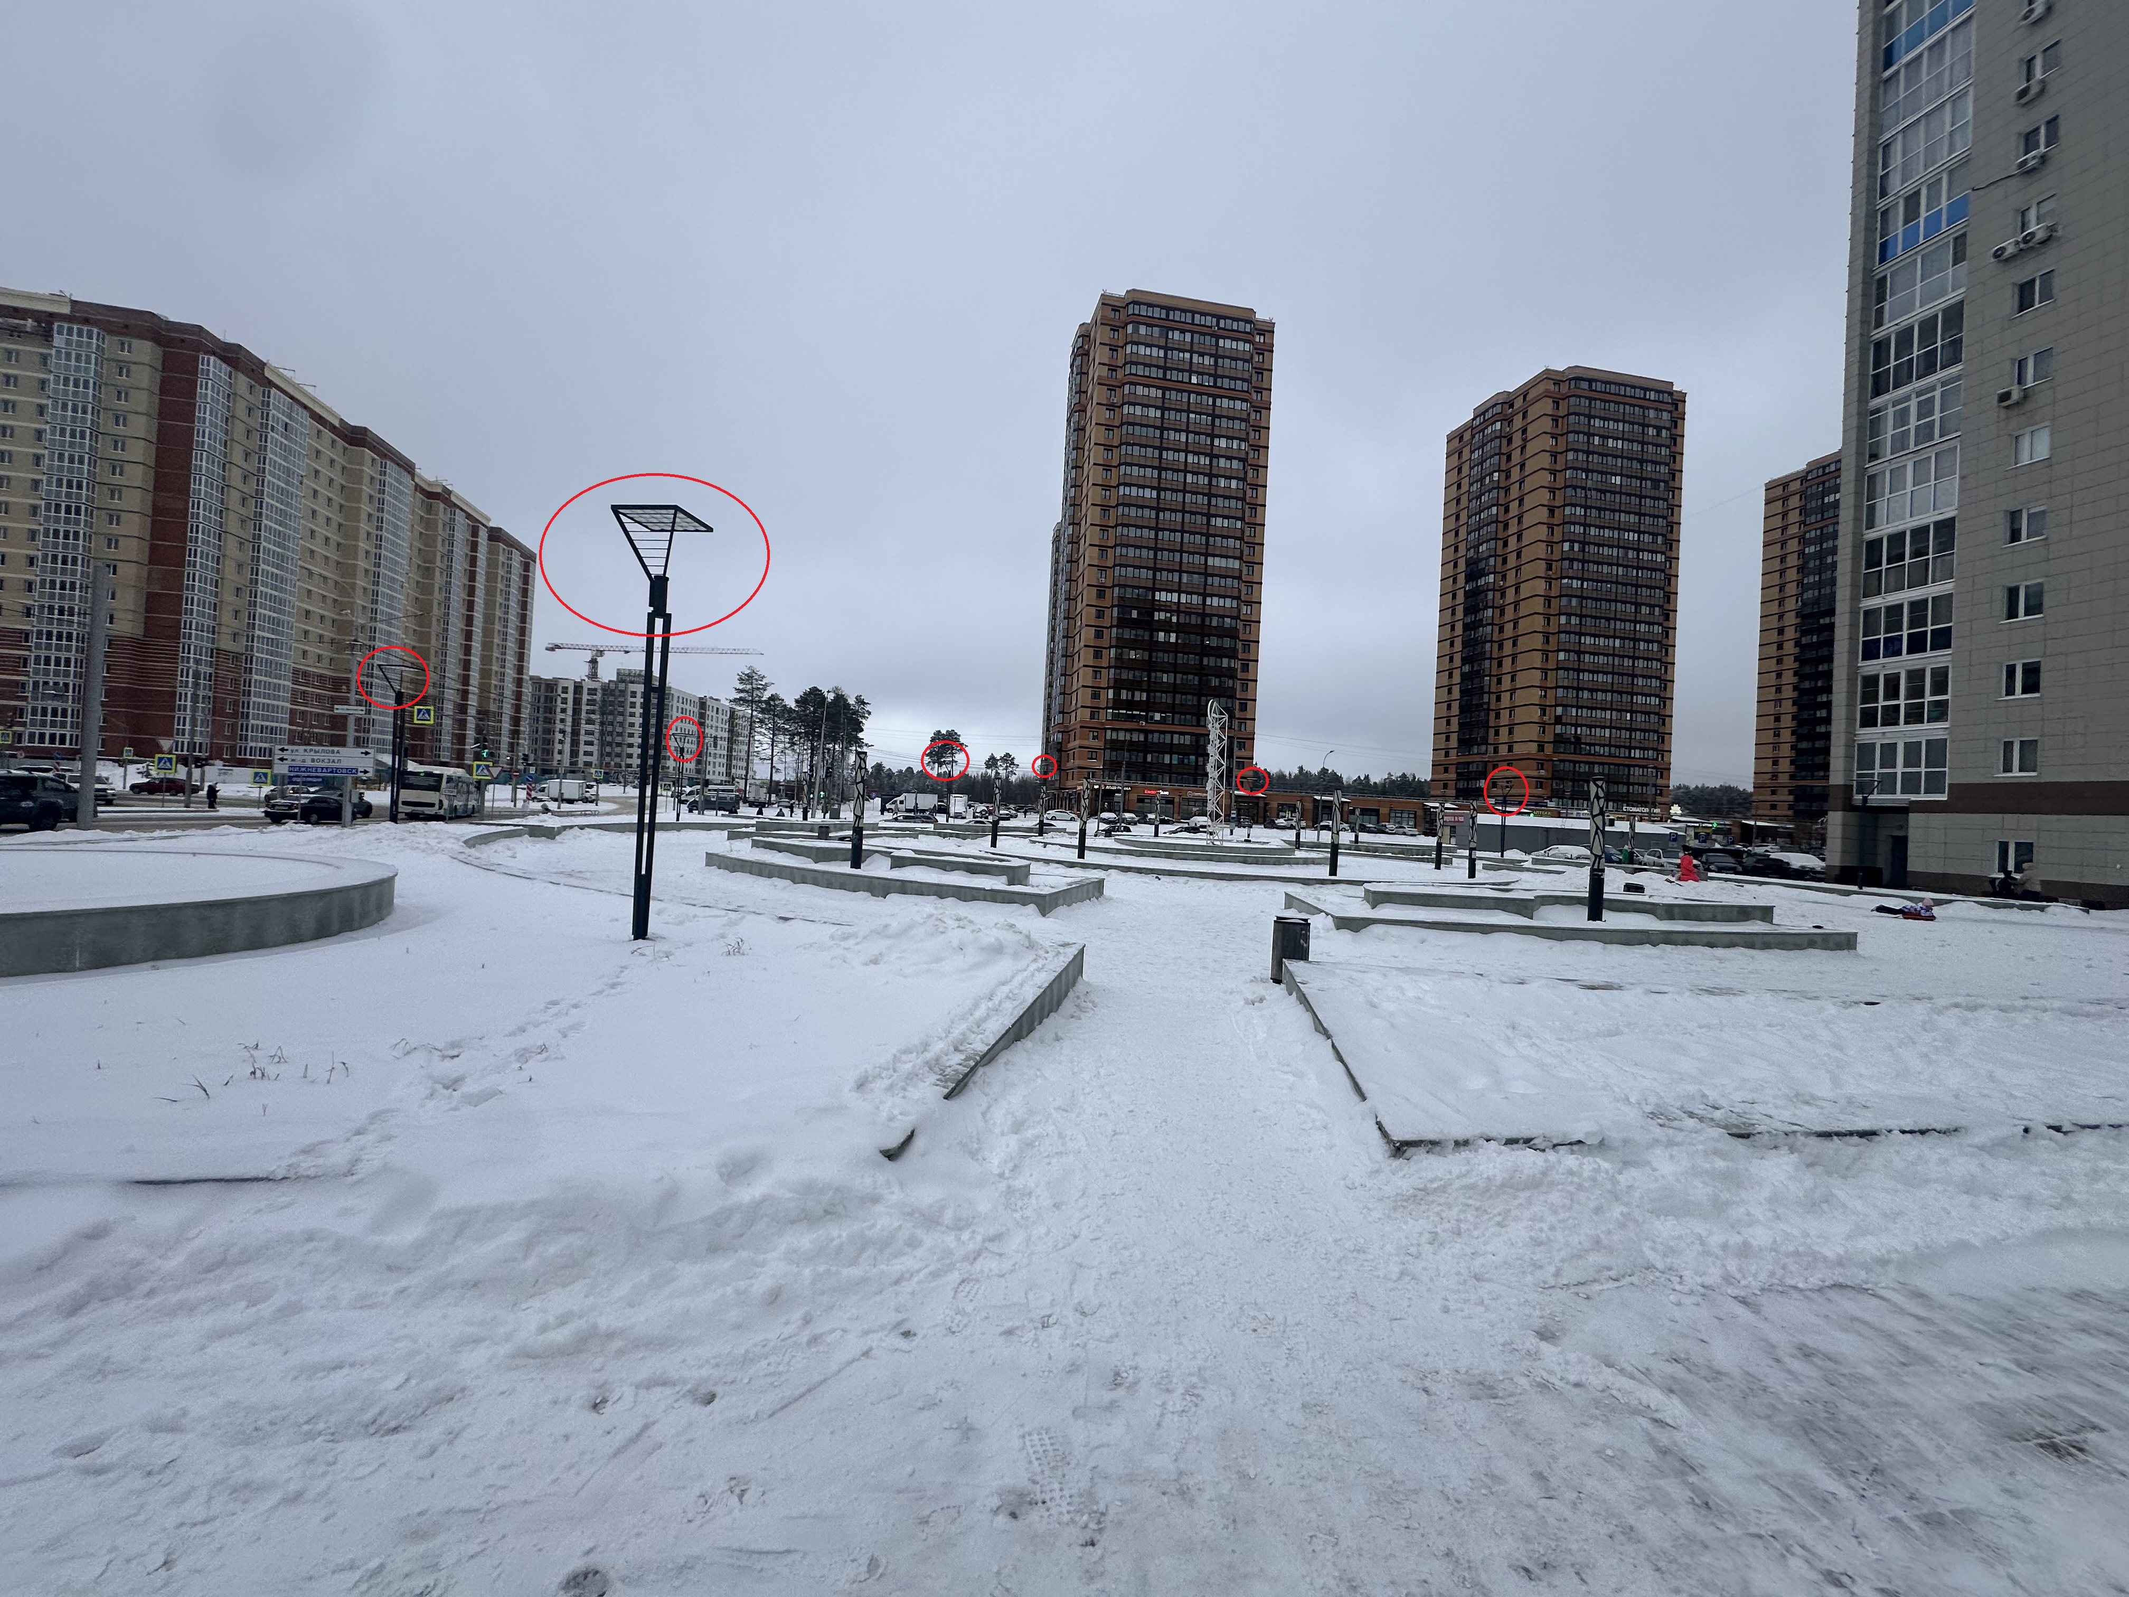
Освещение бульвара опорами отраженного света

Slide 7
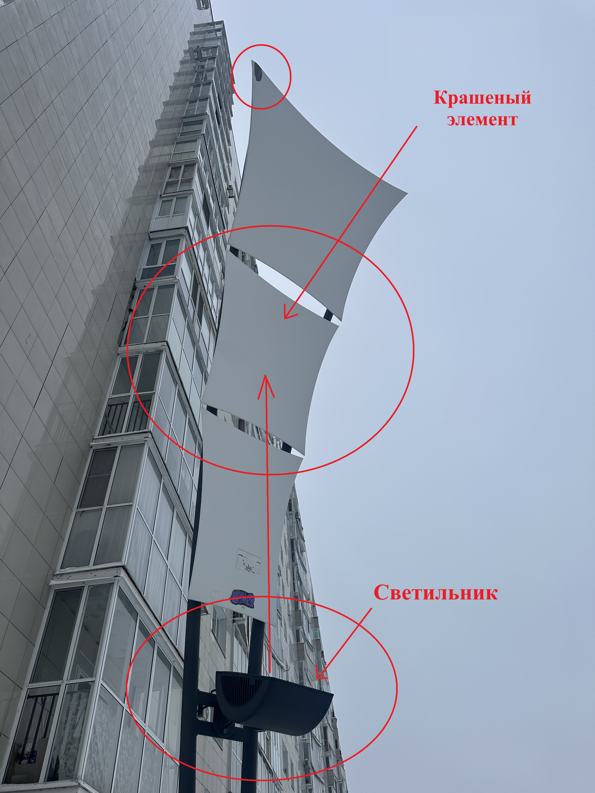
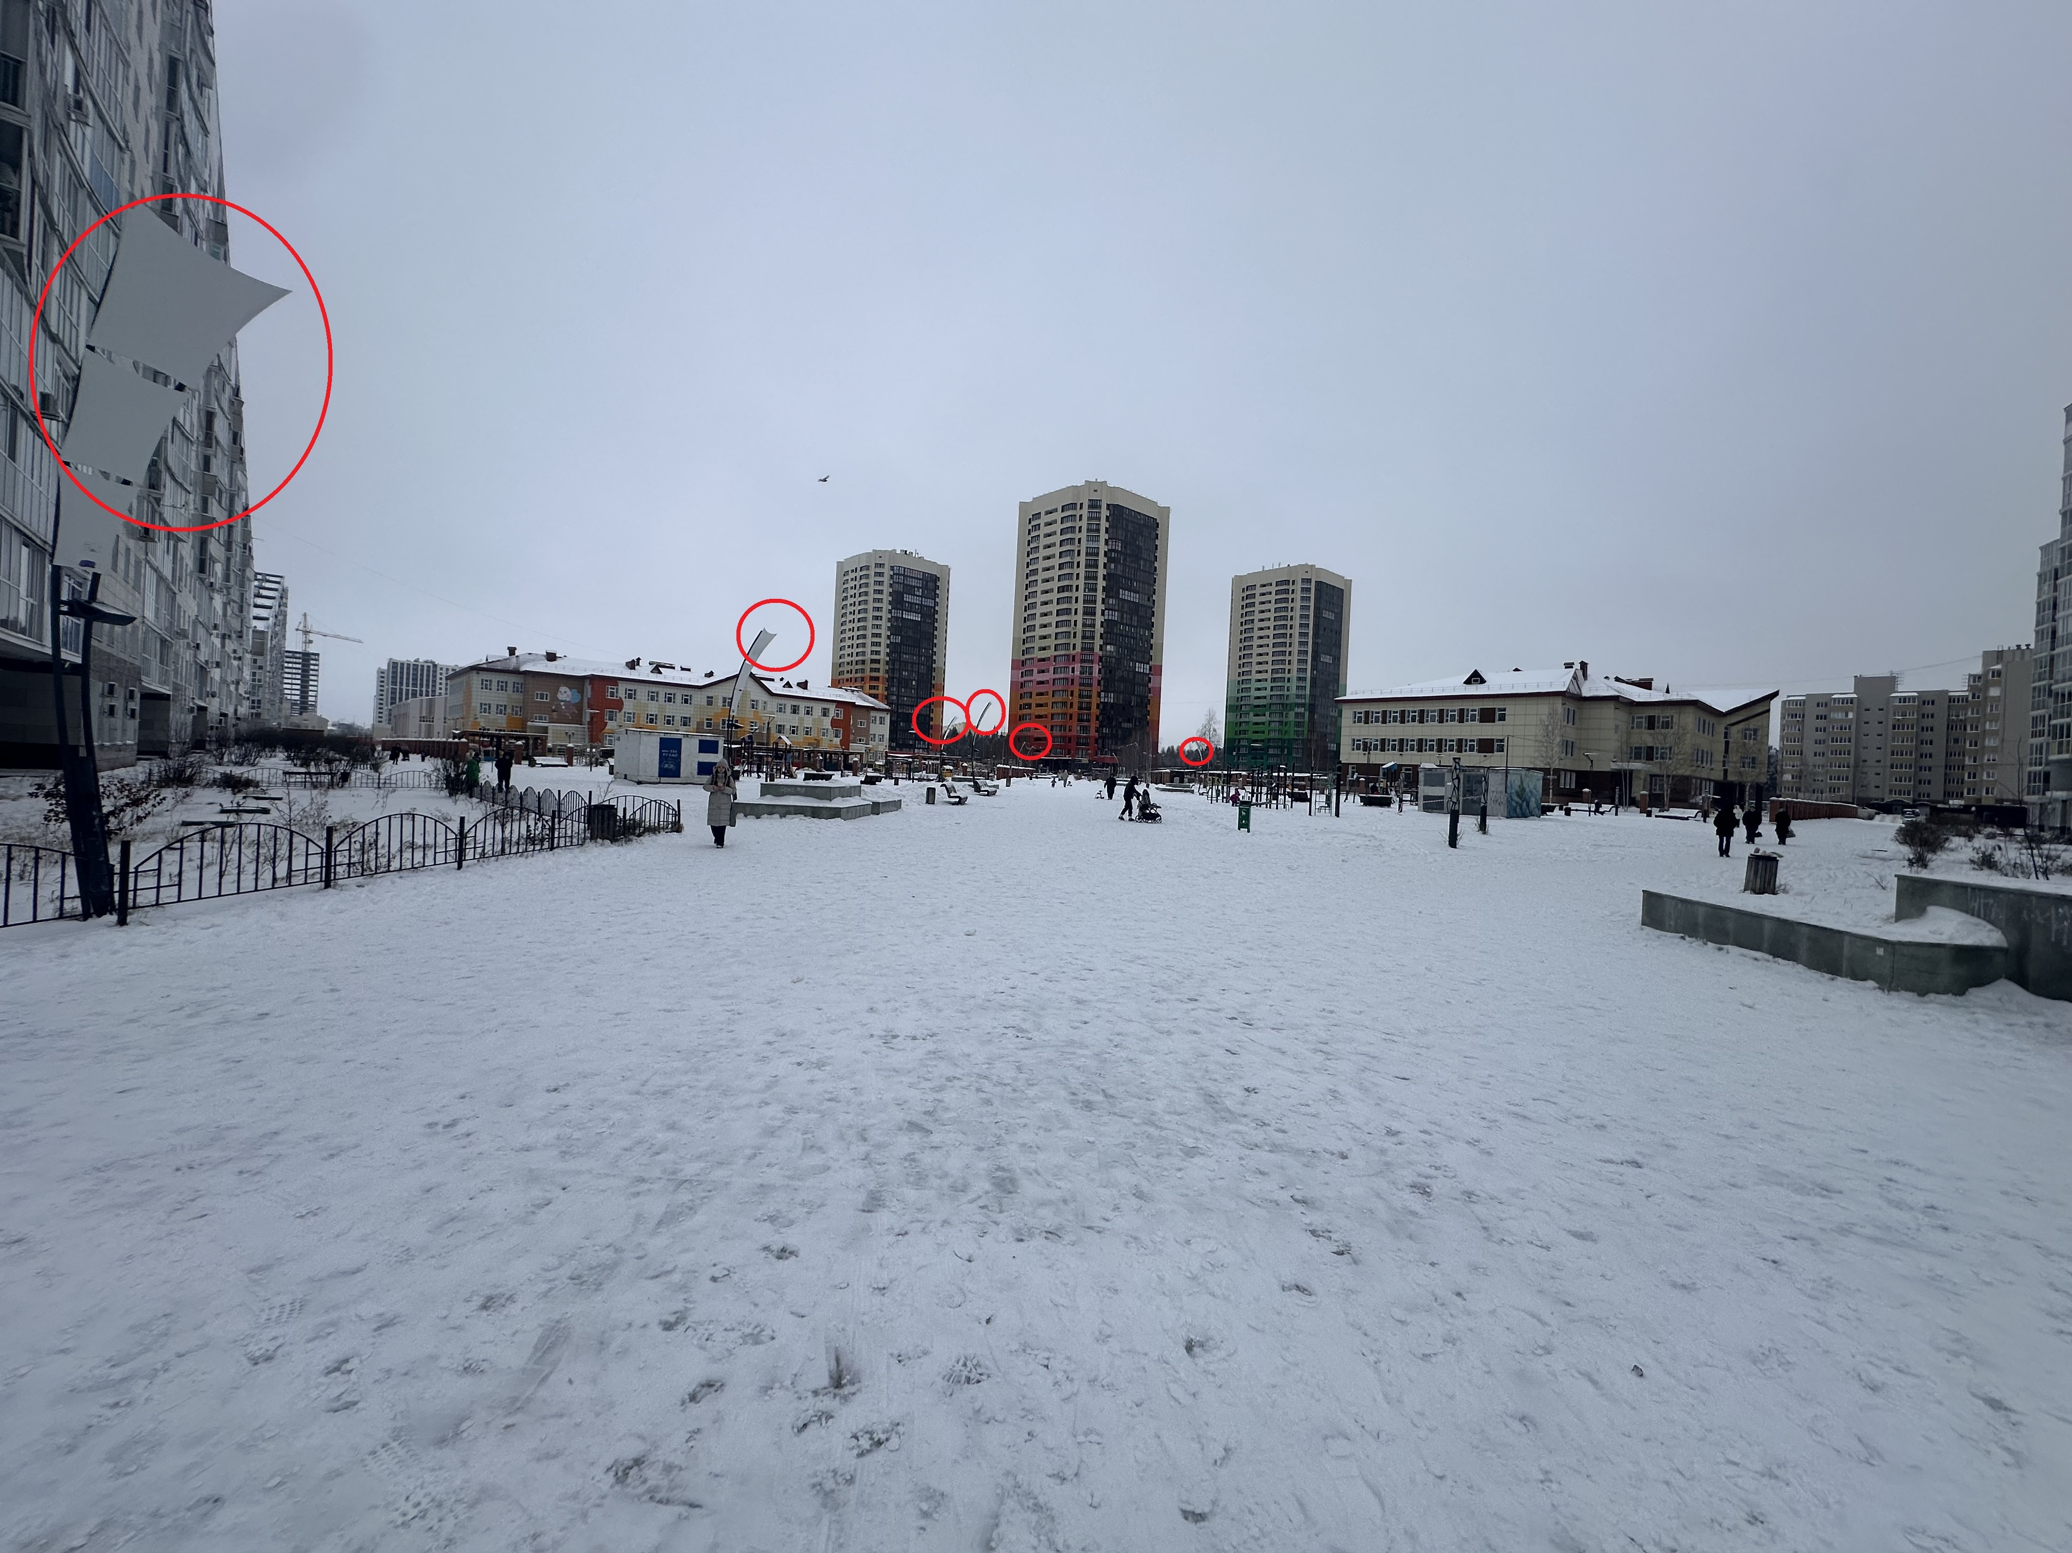

Slide 8
Недостатки опор отраженного света
1. Недостаточная яркость:
- Отраженный свет может быть недостаточно ярким для обеспечения безопасного освещения в зонах с высокой интенсивностью движения.
2. Создание тёмных участков:
- Трудности в равномерном распределении света могут привести к появлению темных участков, что может создать потенциальные проблемы безопасности.
3. Зависимость от окружающих поверхностей:
- Эффективность отраженного света зависит от качества и цвета отражающих поверхностей, что может варьироваться и не всегда обеспечивать стабильный уровень освещения.
4. Сложности с техническим обслуживанием:
- Отражающие поверхности могут загрязняться или повреждаться, что требует дополнительных затрат и усилий для поддержания их в хорошем состоянии.
5. Сложность в регулировке:
- Настройка и оптимизация отраженного освещения может быть более сложной задачей, требующей точной установки и анализа условий освещения.

Slide 9
Преимущества опор прямого света
1. Эффективность освещения: Обеспечивают равномерное распределение света, что снижает тени и улучшает видимость.
2. Энергоэкономия: Современные технологии светодиодов (LED) позволяют сокращать потребление электроэнергии.
3. Долговечность: Высокое качество материалов и технологии производства обеспечивают долгий срок службы.
4. Минимальное обслуживание: Реже требуют замены и обслуживания по сравнению с традиционными источниками света.
5. Экологичность: Некоторые модели поддерживают устойчивые и перерабатываемые материалы.
6. Эстетика: Разнообразие дизайна позволяет интегрировать опоры в городской ландшафт, улучшая внешний вид пространства.
7. Безопасность: Улучшают видимость в общественных местах, что способствует повышению безопасности для пешеходов и транспортных средств.
8. Гибкость установки: Возможность установки в различных местах, включая парки, бульвары и жилые районы.

Slide 10
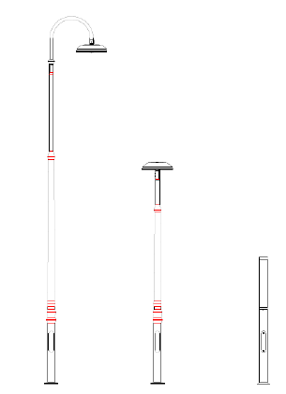
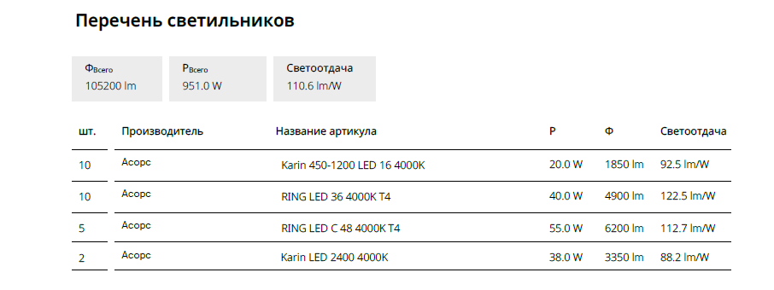
Предлагаемое решение

Slide 11
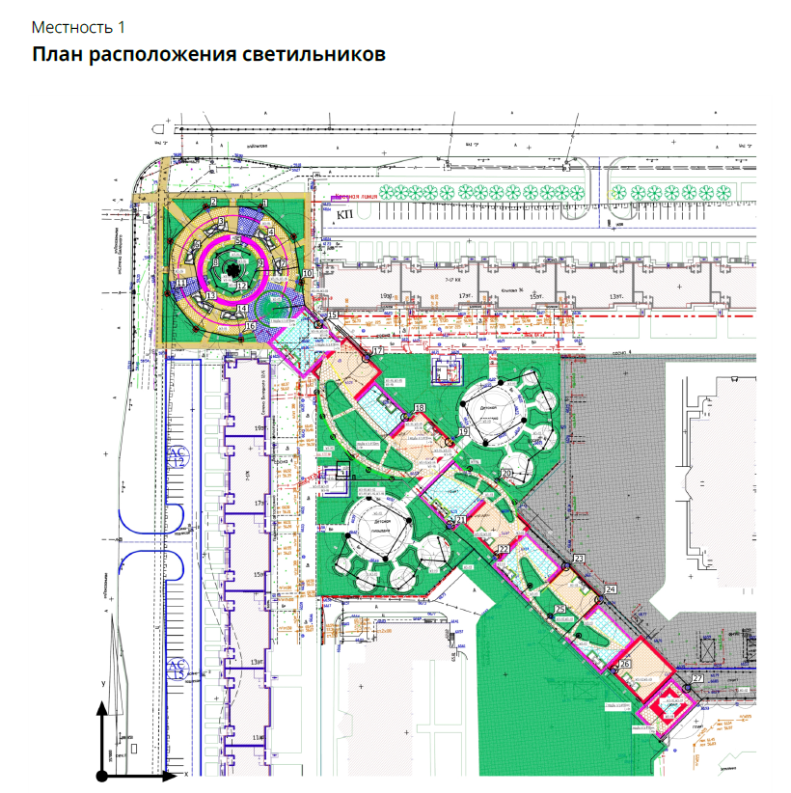

Slide 12
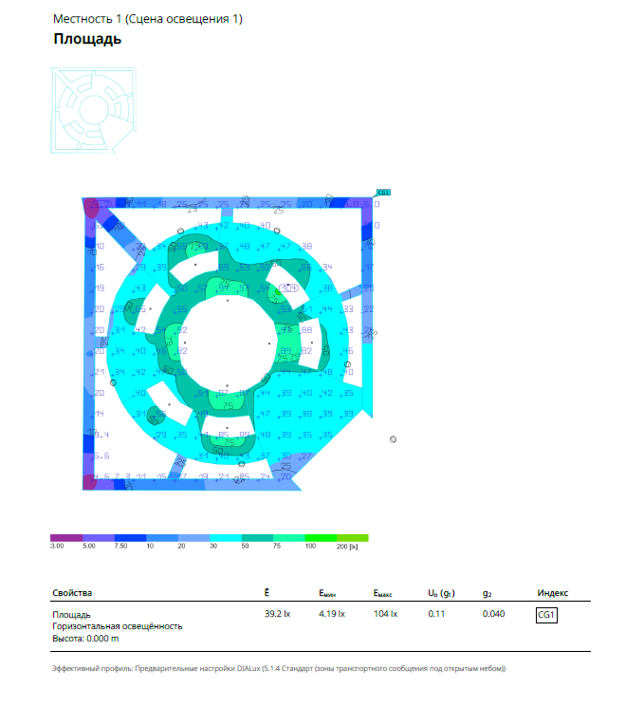
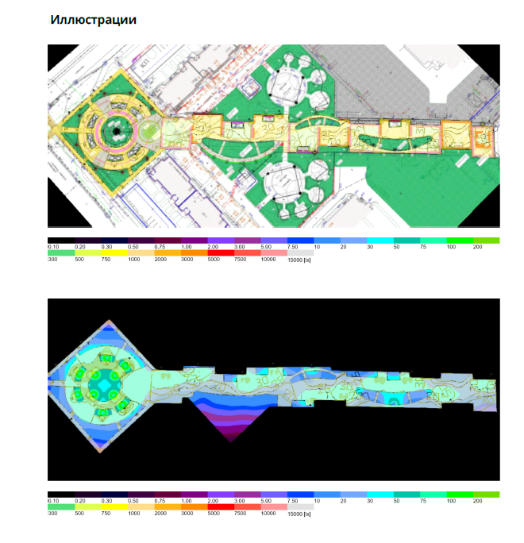
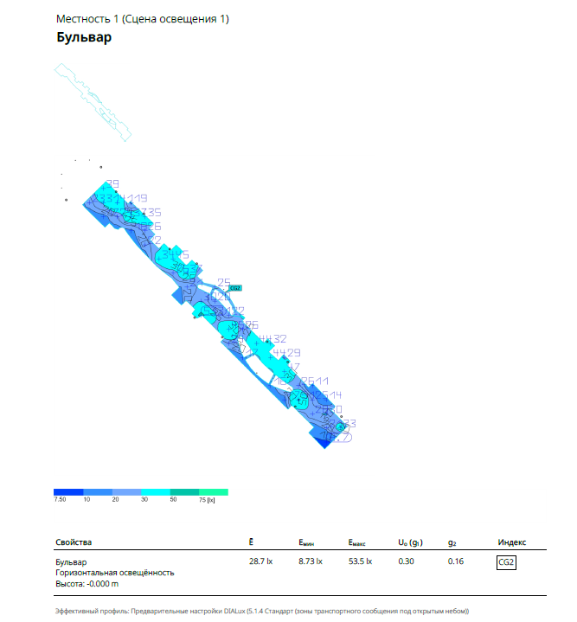

Slide 13
Выводы по проекту благоустройство освещения на бульваре «Четыре сезона»
1. Стоимость работ: Комплекс работ по смене 27 опор освещения составляет 6 846 670 рублей.
2. Необходимость замены: Смена опор освещения необходима для улучшения качества освещения на бульваре.
3. Снижение нареканий: Улучшение освещения позволит снизить количество жалоб и нареканий со стороны жителей.
4. Проведен светотехнический расчет освещенности бульвара.
5. Улучшение безопасности: Новые опоры освещения повысят уровень безопасности на бульваре в темное время суток.
6. Эстетическая привлекательность: Обновленные осветительные элементы улучшат общий внешний вид бульвара «Четыре сезона».
7. Поддержание инфраструктуры: Замена старых опор способствует поддержанию инфраструктуры в надлежащем виде и продлевает срок службы освещения.

Slide 14
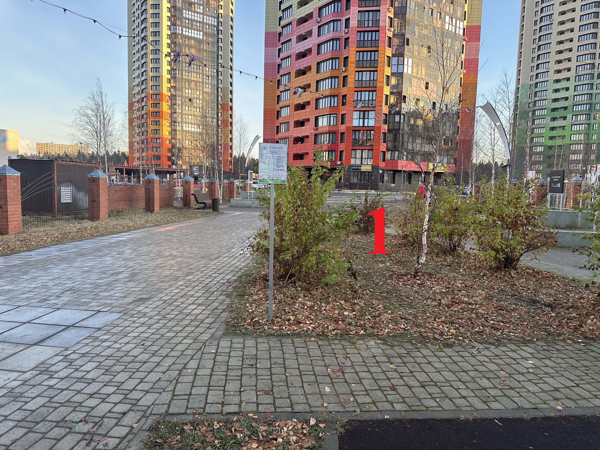
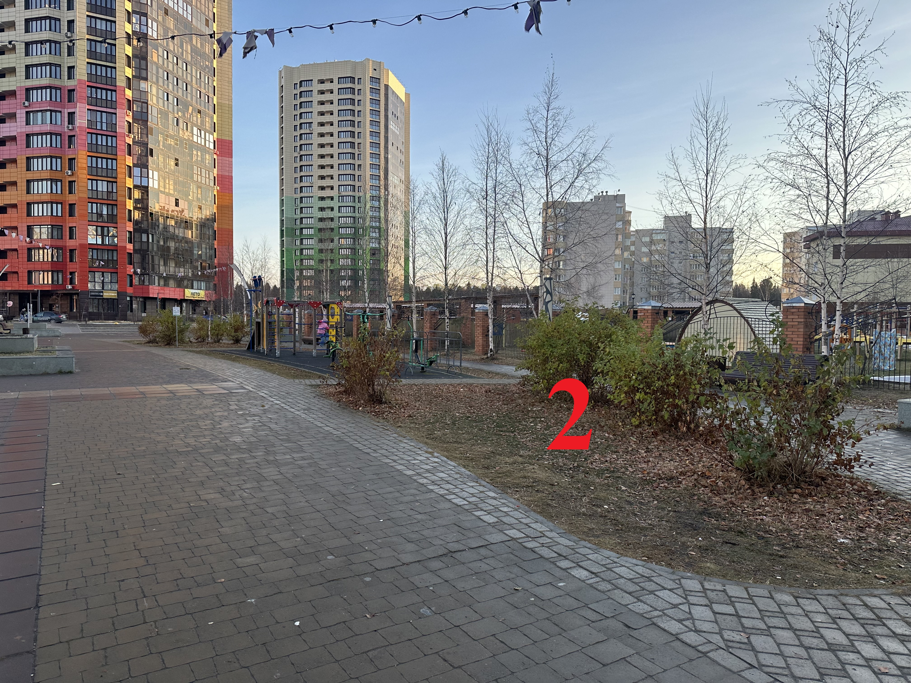
Места отдыха на бульваре «Четыре сезона»
На территории бульвара расположены пять площадок, которые могут быть благоустроены в качестве мест отдыха для жителей.

Slide 15
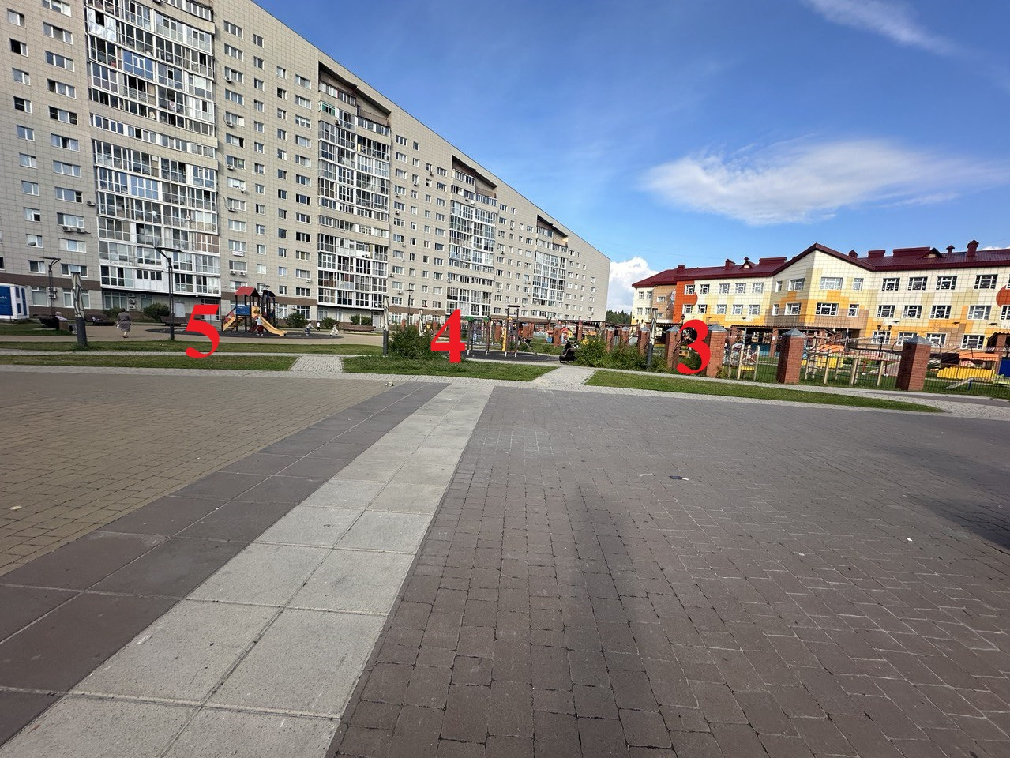

Slide 16
Решение по благоустройству
1. Первая площадка: Музыкальные инструменты (Джем 1) - Комплект включает: Малый глюкофон с маллетами - Столбик (2 шт) - Столбик (3 шт)
2. Вторая площадка: Музыкальные инструменты (Джем 4) комплект включает: Колокола (5 шт) - Джембе Симфония Столбик (1 шт)
3. Третья площадка: Качели двухсекционные - Количество: 2 шт
4. Четвертая площадка: Качели с навесом Количество: 2 шт
5. Пятая площадка: Качели двухсекционные Количество: 2 шт
6. Резиновое покрытие для площадок.
7. Скамьи Количество: 6 шт, для удобства отдыхающих.
8. Видеокамеры Количество: 3 шт, для повышения уровня безопасности на площадках.
9. Перенос зеленых насаждений Количество: 19 шт, планируется в пределах бульвара с предварительным согласованием местонахождения, заложено в смету.
10. Проектно-сметные работы.

Slide 17
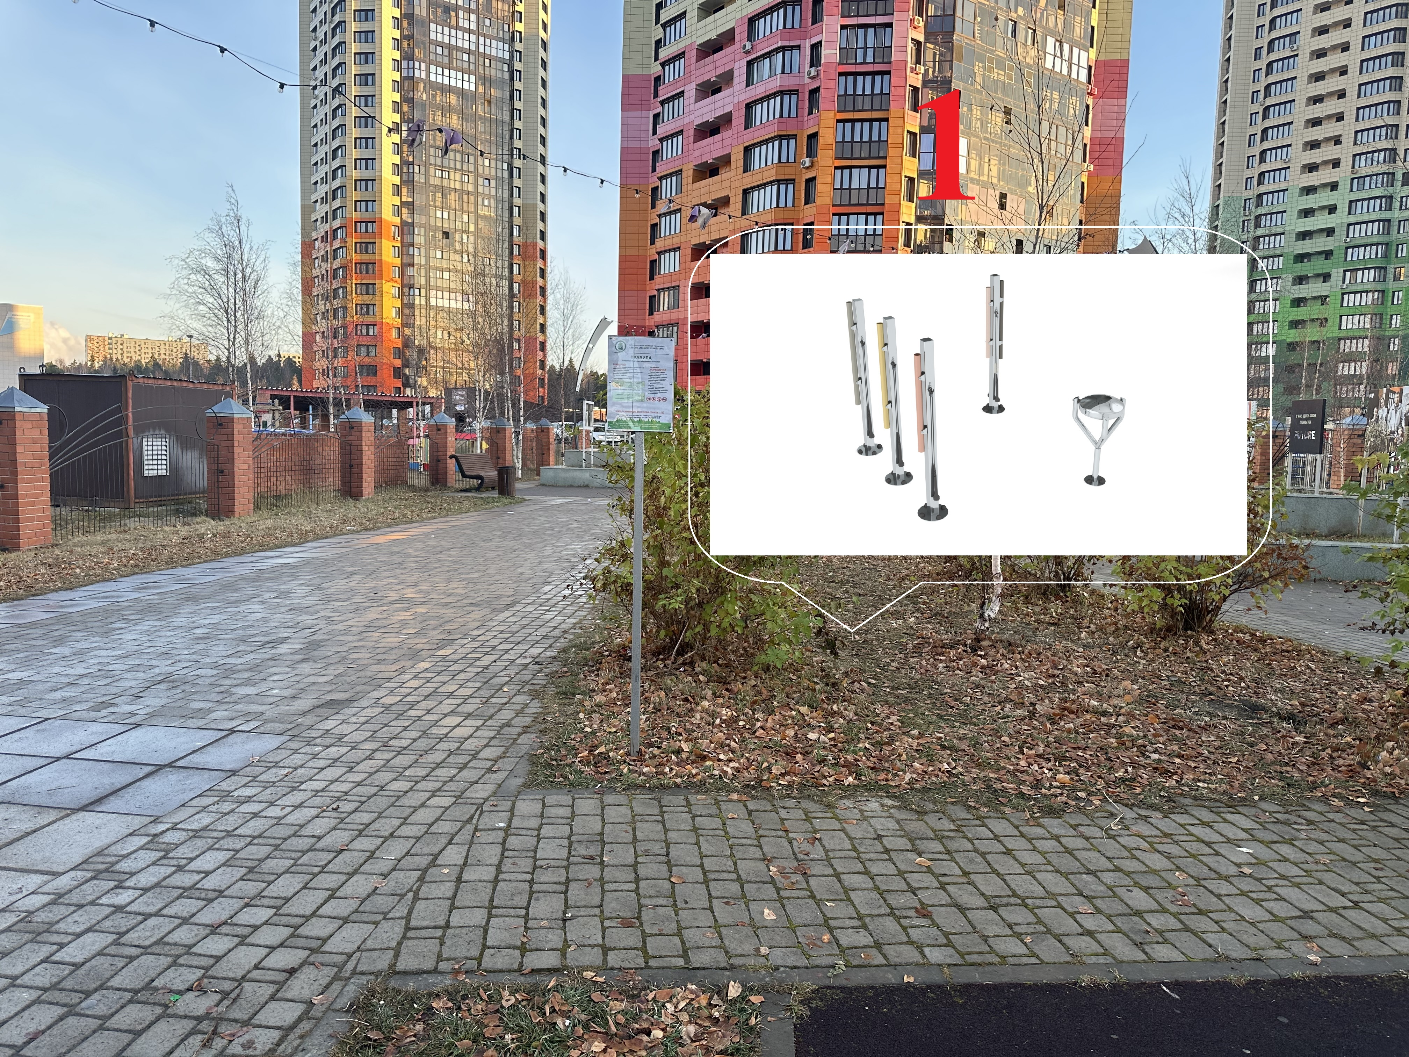
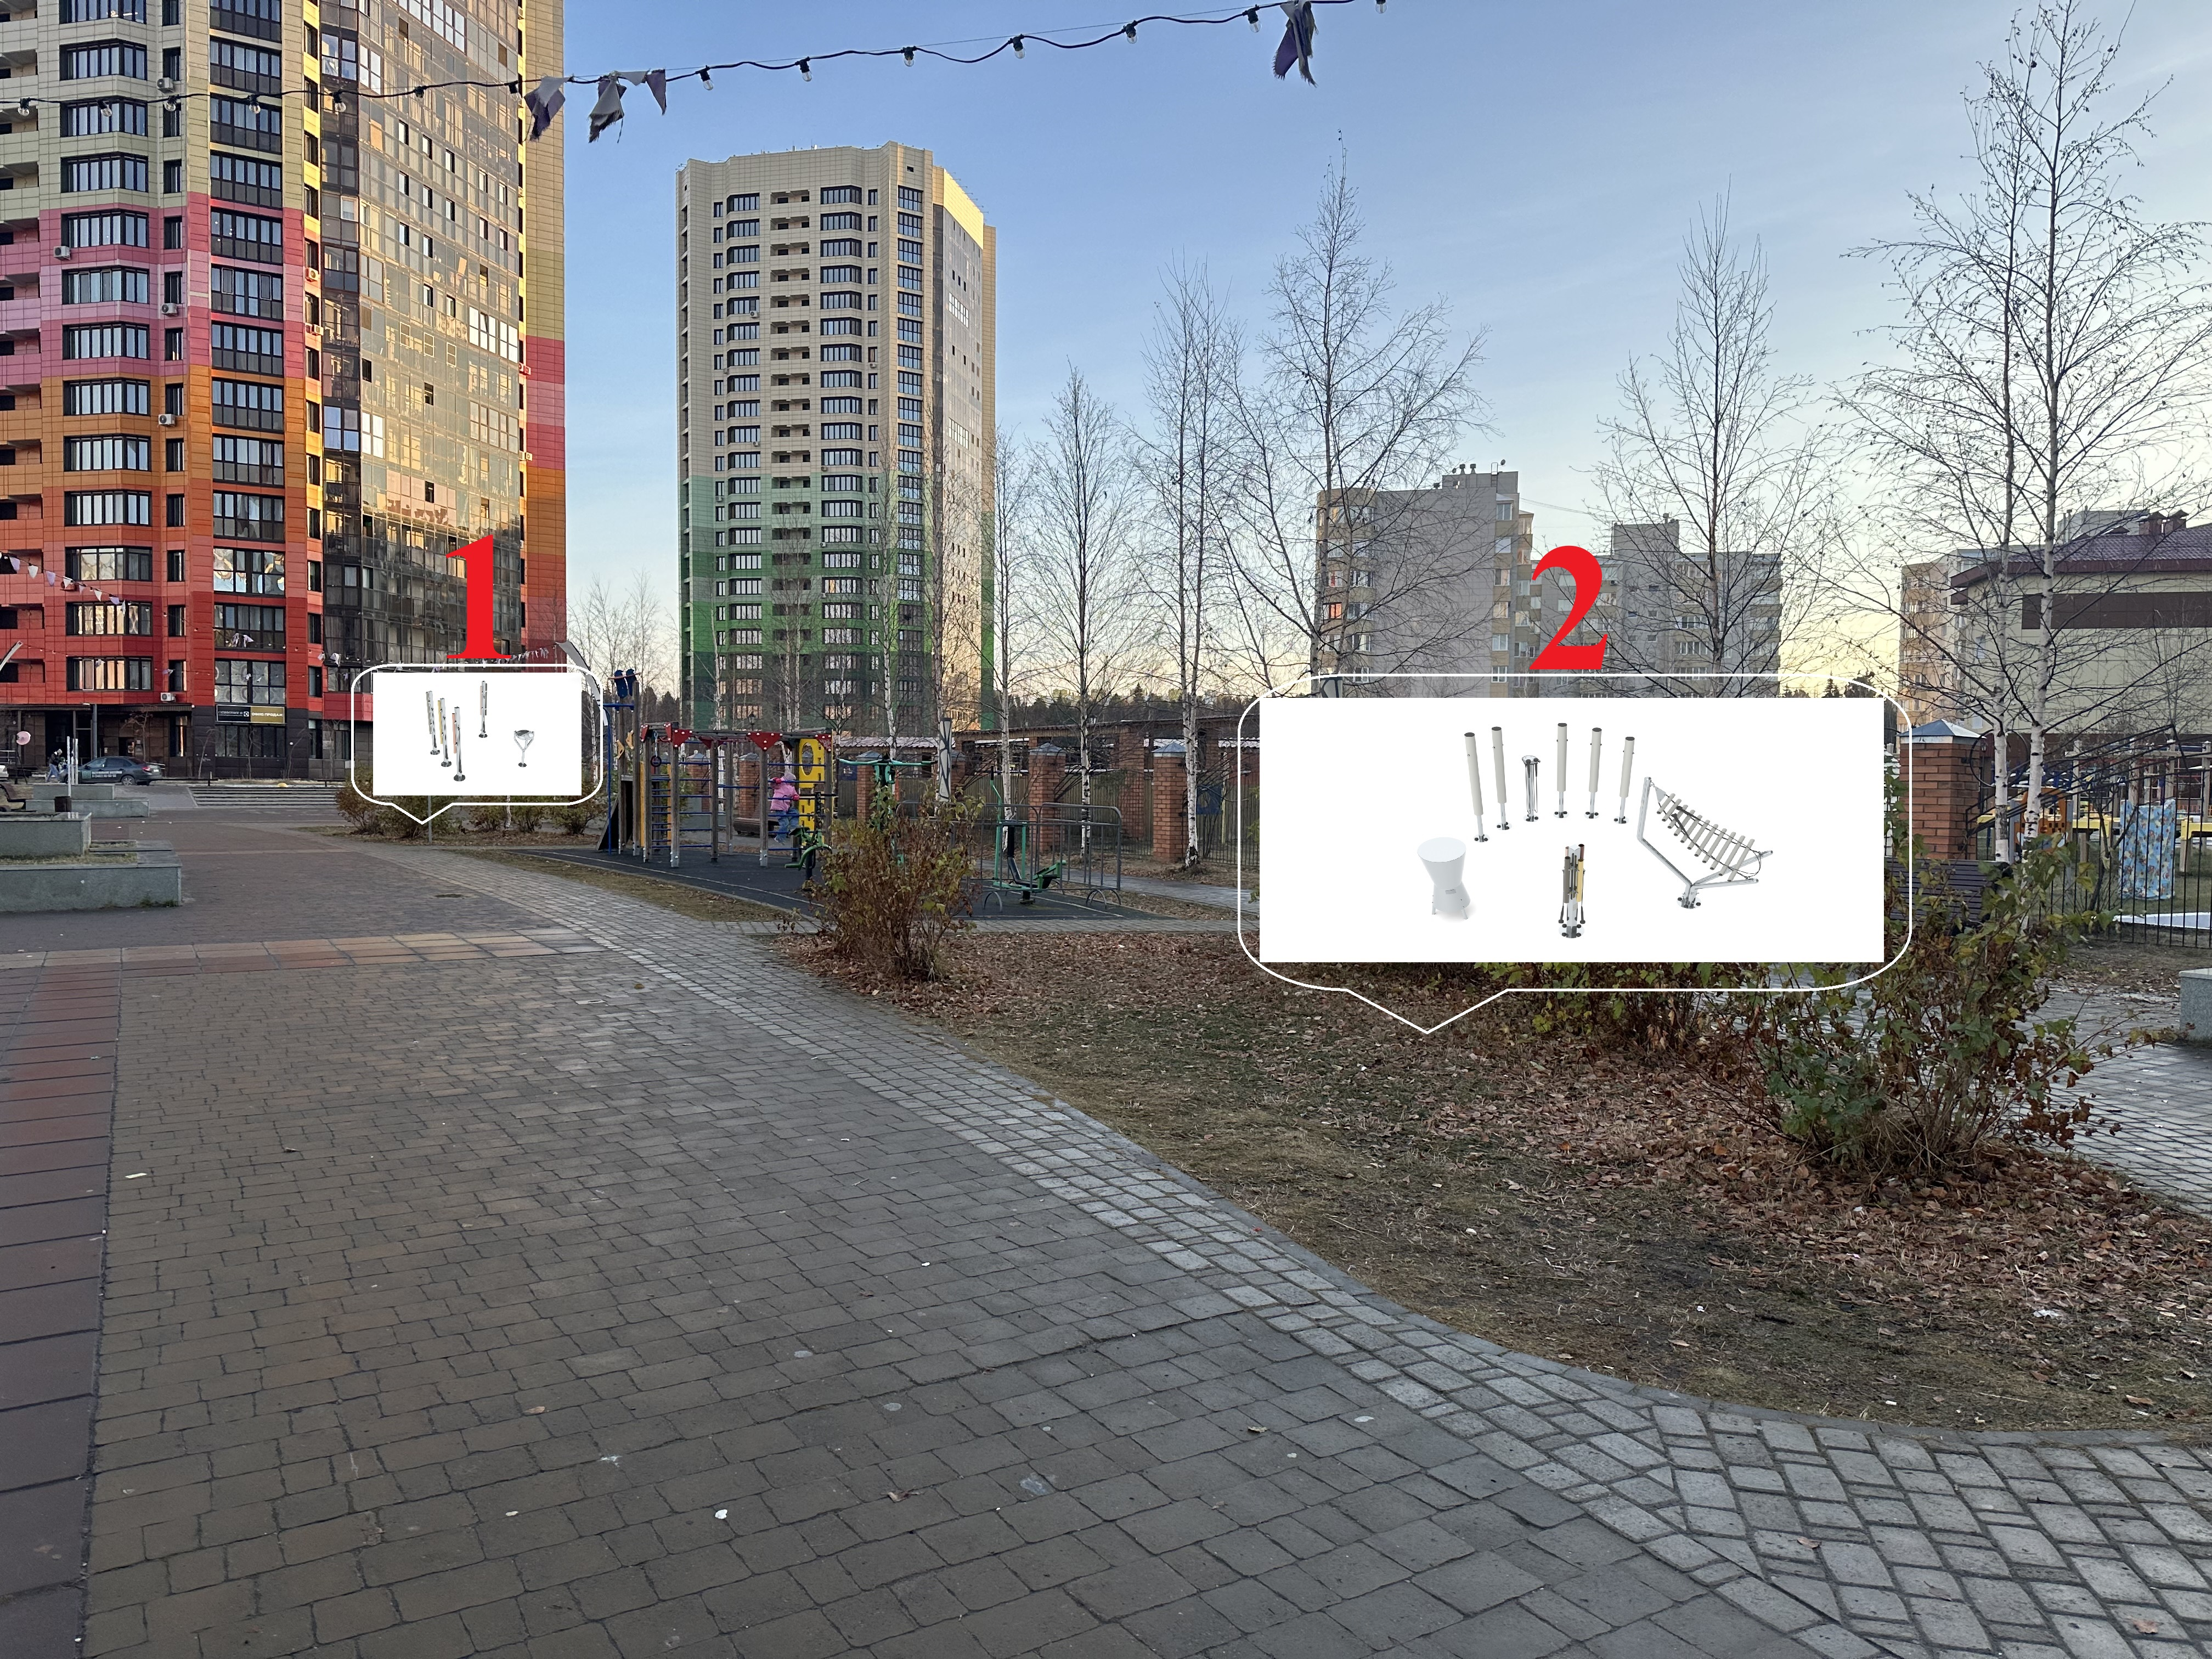

Slide 18
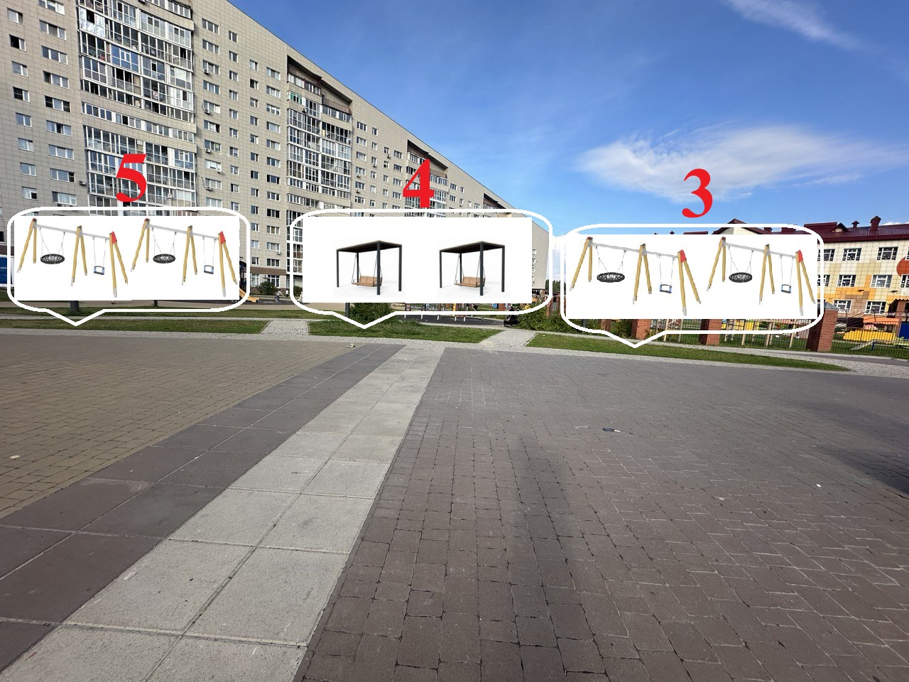

Slide 19
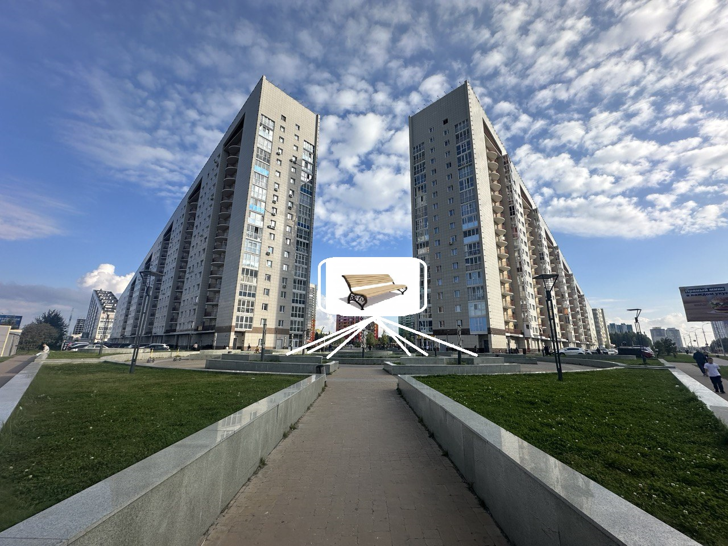

Slide 20
Выводы по благоустройству местами отдыха
1. Стоимость проекта составляет 6 997 748,90 рублей.
2. Музыкальные инструменты: Установка инструментов на двух площадках развивает творческие навыки у детей и взрослых, создавая новые возможности для досуга.
3. Снижение нареканий: Ожидается сокращение недовольств граждан о недостатке площадок для молодежи, что повысит удовлетворенность жителей.
4. Качели: Установка качелей обеспечит активный отдых и взаимодействие семей.
5. Улучшение условий: Безопасные мероприятия приведут к увеличению посетителей бульвара и его значения как общественного пространства.
6. Культурная жизнь: Проект будет вовлекать жителей в творчество.
7. Новые пространства: Инфраструктурные изменения сделают бульвар центром досуга для местных жителей.
8. Популярность среди молодежи: Бульвар станет местом притяжения для молодежи и взрослых, создавая сплоченное сообщество.
9. Безопасность: Видеонаблюдение повысит уровень безопасности для посетителей.

Slide 21
Комплексное благоустройство бульвара с освещением и зонами отдыха для жителей улучшит качество жизни в микрорайоне.
Благодарю за внимание!

